Slide 1
13
Marktstrukturen III:
Oligopol

Slide 2
Inhalt
Märkte mit nur wenigen Anbietern
Oligopol
Spieltheorie: Ökonomik der Kooperation
Wirtschaftspolitische Maßnahmen gegen Oligopole

Slide 3
MÄRKTE MIT NUR WENIGEN ANBIETERN
Wenige Anbieter verkaufen identische oder sehr ähnliche Produkte.
Differenzierung der Produkte, Unterteilung des Markts in Marktsegmente.
Interdependenz der Unternehmen, jedes Unternehmen kann ein anderes etwas beeinflussen.

Slide 4
Oligopol
Kennzeichen eines Oligopols ist es, dass der Markt durch eine relativ kleine Anzahl sehr großer Unternehmen dominiert wird.
Da nur wenige Konkurrenten am Markt sind, besteht eine fundamentale Spannung zwischen Kooperation mit den anderen Unternehmen und Verfolgen von Eigeninteresse.
Die beste Lösung für die Oligopolisten: Kooperieren und sich zusammen wie ein Monopolist verhalten.

Slide 5
Das Beispiel des Duopols
Ein Duopol ist ein Oligopol mit nur zwei Anbietern.

Slide 6
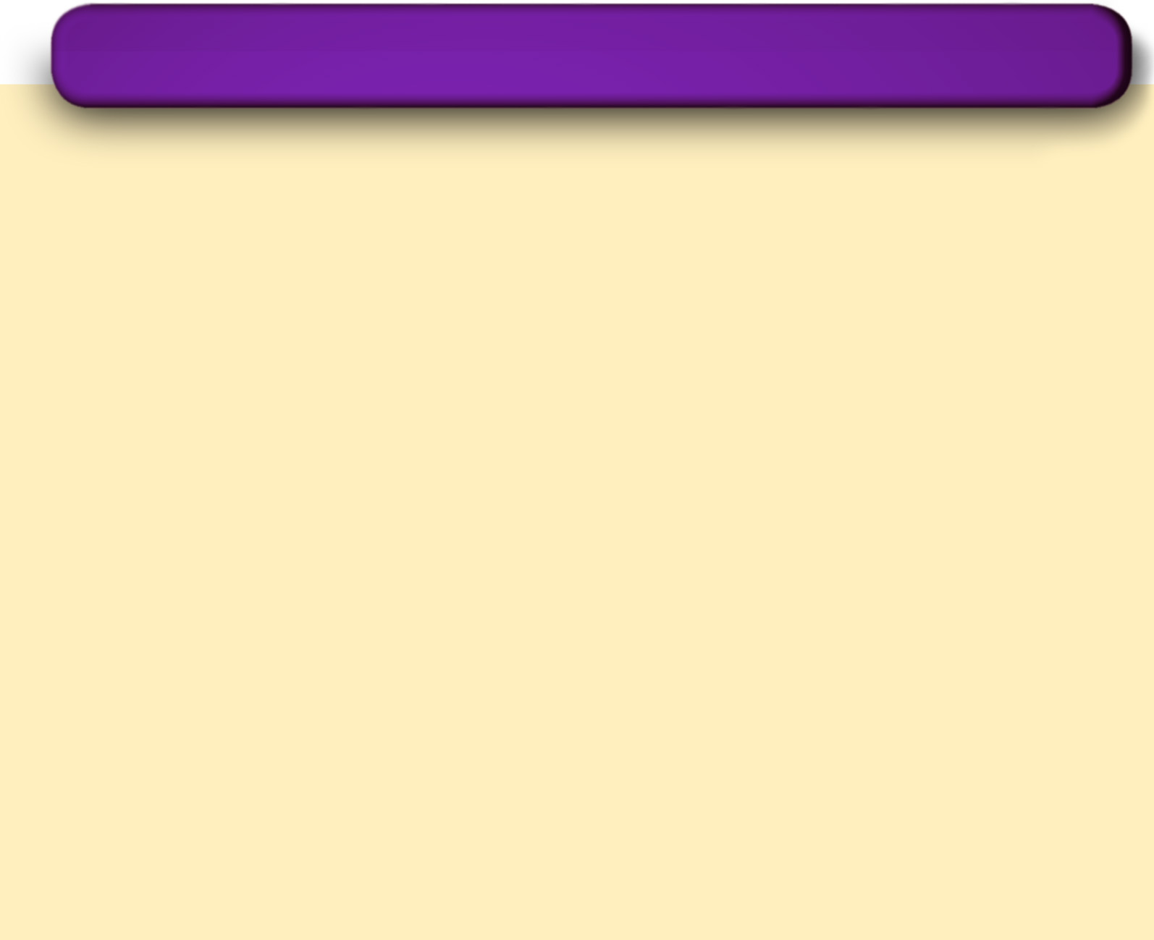
Tabelle 1: Die Nachfrage nach Trinkwasser
Menge (Liter) | Preis (€/Liter) | Erlös (= Gewinn) (€)
0 | 120 | 0
10 | 110 | 1.100
20 | 100 | 2.000
30 | 90 | 2.700
40 | 80 | 3.200
50 | 70 | 3.500
60 | 60 | 3.600
70 | 50 | 3.500
80 | 40 | 3.200
90 | 30 | 2.700
100 | 20 | 2.000
110 | 10 | 1.100
120 | 0 | 0
2024 © Schäffer-Poeschel Verlag für Wirtschaft • Steuern • Recht • GmbH www.sp-dozenten.de

Slide 7
Konkurrenz, Monopol, Kartell
Preise und angebotene Menge
  In einem Markt mit vollständiger Konkurrenz würde der Preis für Wasser den Grenzkosten seiner Produktion entsprechen (in diesem Fall null):
    Preis = Grenzkosten = 0 €
    Menge = 120 Liter
  In einem Monopol ergäbe sich bei Gewinnmaximierung:
    Preis = 60 €
    Menge = 60 Liter

Slide 8
Konkurrenz, Monopol, Kartell
Preise und angebotene Menge
  Die volkswirtschaftlich effiziente Menge von Wasser wäre 120 Liter; ein Monopolist würde jedoch nur 60 Liter Wasser verkaufen.
  Welche Menge würde ein Duopolist produzieren?
  (Duopol: Oligopol mit zwei Anbietern)

Slide 9
Konkurrenz, Monopol, Kartell
Die Duopolisten können sich verständigen und dadurch das gleiche Resultat wie ein Monopolist erreichen.
  Kollusion
  Absprache von Unternehmen über Produktionsmengen und Preise.
  Kartell
  Eine Gruppe von Unternehmen, die einvernehmlich (per Kollusion) agieren.

Slide 10
Das Gleichgewicht auf dem Oligopolmarkt
Kollusion und Kartellbildung sind jedoch meist untersagt.
Ohne bindende Absprache ist das Monopol-ergebnis unwahrscheinlich, weil Preise über den Grenzkosten liegen und jeder Teilnehmer ein Interesse daran hat, die Produktionsmenge zu erhöhen.

Slide 11
Das Gleichgewicht auf dem Oligopolmarkt
Das Nash-Gleichgewicht ist eine Situation, in der interagierende Akteure ihre bestmögliche Strategie mit Blick auf die Strategie der anderen Akteure gewählt haben.
Ein Gleichgewicht besteht, wenn keiner der Akteure einen Vorteil davon hat, seine Strategie zu ändern.

Slide 12
Das Gleichgewicht auf dem Oligopolmarkt
Wenn Oligopolisten ihren individuellen Gewinn maximieren, werden sie zusammen eine größere Menge als ein Monopolist und eine kleinere Menge als der Polypolist auf den Markt bringen.
Die Preise auf einem Oligopolmarkt sind niedriger als bei einem Monopol, aber höher als bei vollständiger Konkurrenz – liegen also über den Grenzkosten.

Slide 13
Zahl der Oligopolisten und das Marktergebnis
Wie schlägt sich eine Zunahme der Zahl der Oligopolisten auf Preise, Mengen und Gewinne nieder?
  Mengeneffekt
  Da der Preis über den Grenzkosten liegt, erhöht der Verkauf zusätzlicher Einheiten die Gewinne.
  Preiseffekt
  Zunehmende Verkäufe verringern den Preis aller verkauften Produkte und senken damit die Gewinne.

Slide 14
Zahl der Oligopolisten und das Marktergebnis
Mit zunehmender Zahl der Oligopolisten wird –aus Sicht eines Unternehmens – die Bedeutung
des Preiseffekts abnehmen und die des Mengeneffekts zunehmen.
Damit nähern sich die Preise den Grenzkosten, und das Marktergebnis nähert sich dem Marktergebnis bei vollständiger Konkurrenz.

Slide 15
SPIELTHEORIE UND DIE ÖKONOMIK
DER KOOPERATION
Die Spieltheorie beschäftigt sich damit, wie Menschen sich in strategischen Situationen entscheiden.
Eine strategische Entscheidung liegt vor, wenn eine Person bei ihrer Entscheidung die Reaktion anderer Personen auf die getroffene Entscheidung berücksichtigen muss.

Slide 16
SPIELTHEORIE UND DIE ÖKONOMIK
DER KOOPERATION
Da die Anzahl der Unternehmen in einem oligopolistischen Markt klein ist, muss sich jedes Unternehmen strategisch verhalten.
Jedes Unternehmen weiß, dass seine Gewinne nicht nur von der eigenen Produktionsmenge, sondern auch von der Produktionsmenge anderer Unternehmen abhängen.
Die Entscheidung über die eigene Produktionsmenge wird die Produktionsmenge anderer Unternehmen beeinflussen.

Slide 17
Das Gefangenendilemma
Das Gefangenendilemma gibt einen Einblick in die Schwierigkeiten kontinuierlicher Kooperation.
Kooperation von Personen (Unternehmen) findet oft nicht statt, obwohl alle Beteiligten davon profitieren würden.

Slide 18
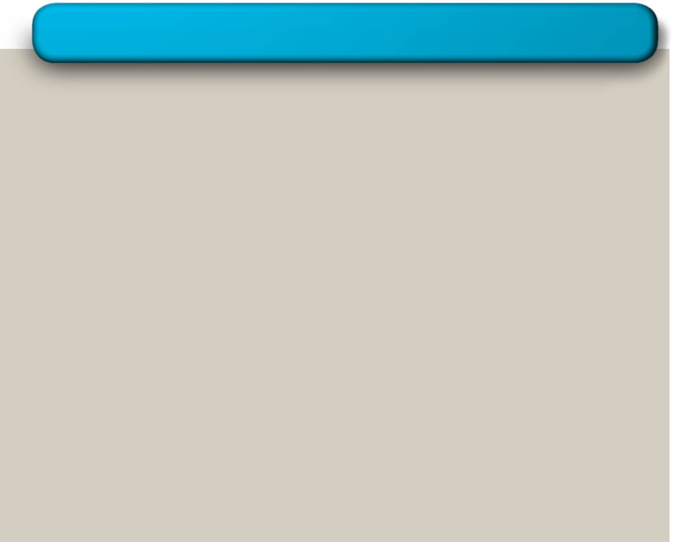
Abbildung 1: Das Gefangenendilemma
Entscheidung Bonnie
Gestehen
Schweigen
Bonnie 8 Jahre
Bonnie 20 Jahre
Gestehen
Entscheidung Clyde
Clyde 8 Jahre
Freiheit für Clyde
Freiheit für Bonnie
Bonnie 1 Jahr
Schweigen
Clyde 20 Jahre
Clyde 1 Jahr
2024 © Schäffer-Poeschel Verlag für Wirtschaft • Steuern • Recht • GmbH www.sp-dozenten.de

Slide 19
Das Gefangenendilemma
Als dominante Strategie bezeichnet man die beste Strategie eines Spielers, unabhängig davon, welche Strategien andere Spieler wählen.
Gestehen ist die dominante Strategie für Bonnie: Sie verbringt weniger Zeit im Gefängnis – unabhängig davon, ob Clyde gesteht oder schweigt.

Slide 20
Oligopole als Gefangenendilemma
Das Selbstinteresse der Anbieter behindert eine Kooperation unter ihnen und somit niedrige Produktionsmengen, hohe Preise und hohe Gewinne.

Slide 21
Abbildung 2: Das Oligopolspiel von Vera und Marco
Entscheidung Marco
Verkauf
40 Liter
Verkauf
30 Liter
1.600 € für Marco
1.500 € für Marco
Verkauf
40 Liter
Entscheidung Vera
1.600 € für Vera
2.000 € für Vera
2.000 € für Marco
1.800 € für Marco
Verkauf
30 Liter
1.500 € für Vera
1.800 € für Vera
2024 © Schäffer-Poeschel Verlag für Wirtschaft • Steuern • Recht • GmbH www.sp-dozenten.de

Slide 22
Warum Menschen manchmal kooperieren
Unternehmen kooperieren eher bei wiederholten Spielen („repeated games“).
Eine Kooperation rentiert sich, wenn der damit verbundene Gewinn mindestens so hoch ist wie die Summe aus dem gegenwärtigen Gewinn und dem Gegenwartswert der zukünftigen Gewinne bei Nichtkooperation.

Slide 23
WIRTSCHAFTSPOLITISCHE MASSNAHMEN GEGEN OLIGOPOLE
Kooperation von Oligopolisten ist unerwünscht: Dann liegt die Produktionsmenge unter der volkswirtschaftlich effizienten Menge und der Preis liegt darüber.
In Deutschland beschränkt das Gesetz gegen Wettbewerbsbeschränkungen (GWB) die Formierung von Kartellen.
Die Einhaltung des Gesetzes wird vom Kartellamt überwacht.
EU-Wettbewerbsrecht

Slide 24
Kontroversen über die Wettbewerbspolitik
Manche Maßnahmen gegen Praktiken sind kontrovers, z. B. Maßnahmen gegen
  Preisbindung (Buchhandel),
  Preiskämpfe mit dem Ziel, einen Wettbewerber vom Markt zu treiben oder einen Markteintritt zu verhindern (ruinöser Preiskampf),
  Kopplungsgeschäfte (Microsoft).

Slide 25
Zusammenfassung
Oligopolisten können ihren Gewinn maximieren, indem sie ein Kartell bilden und wie ein Monopolist agieren.
Wenn Oligopolisten jedoch ihre Produktions-entscheidungen individuell treffen, dann ist die Outputmenge größer als beim Monopol und der Preis liegt unter dem des Monopolisten.

Slide 26
Zusammenfassung
Das Gefangenendilemma zeigt, dass das Eigeninteresse Menschen von Kooperation abhalten kann, obwohl sie im beiderseitigen Interesse liegt.
Die Logik des Gefangenendilemmas spiegelt sich auch in Oligopolmärkten wider.
Wirtschaftspolitiker verwenden Wettbewerbs-politik, um eine Wettbewerbsverhinderung durch Oligopole zu beschränken.

